Slide 1
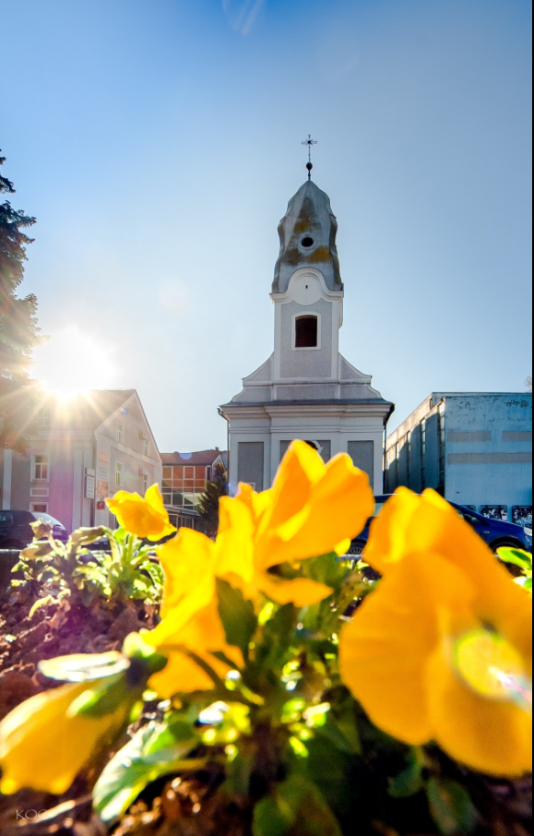
VODIČ ZA GRAĐANE
PRORAČUN GRADA NOVA GRADIŠKA ZA 2025. GODINU
SIJEČANJ 2025.

Slide 2
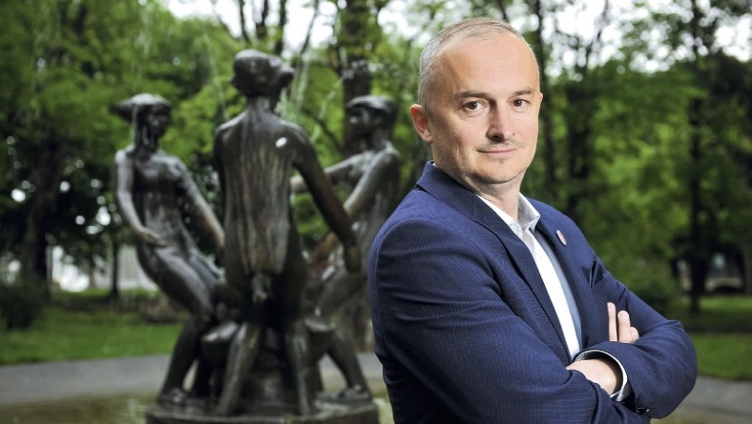
Predgovor gradonačelnika grada nova gradiška
Poštovane/i sugrađanke i sugrađani,
pred Vama se nalazi Vodič za građane – proračun u malom za 2025. godinu kojim Vam želimo na slikovit i razumljiv način prikazati programe i projekte te Vas informirati kako se raspolaže javnim novcem, Vašim novcem.
Ovogodišnji proračun, kao temeljni financijski dokument, po svojim je stavkama razvojni i izrazito investicijski, ali istovremeno i socijalno osjetljiv te društveno odgovoran. Usmjeren je na razvoj gospodarstva, socijalne politike, obrazovanja, zdravstva, kulture, komunalne i društvene infrastrukture, a sve s ciljem poboljšanja kvalitete života u našem gradu.
Gradimo i dalje zajedno grad Novu Gradišku u vjeri i nadi da će postati moderna i uređena sredina ugodna i kvalitetna za život svim našim građankama i građanima, kao i posjetiteljima kojima će naš grad biti omiljeno odredište i srdačan domaćin.
                GRADONAČELNIK:
                Vinko Grgić, dipl.ing.arh.

Slide 3
ŠTO JE PRORAČUN?
Proračun je akt kojim se procjenjuju prihodi i primici te utvrđuju rashodi i izdaci za jednu fiskalnu godinu koja počinje 1. siječnja i završava 31. prosinca svake kalendarske godine, a donosi ga predstavničko tijelo – Gradsko vijeće Grada Nova Gradiška najkasnije do 31. prosinca tekuće godine za sljedeću proračunsku godinu.
Proračun u malom (Vodič za građane) je sažetak gradskog proračuna koji u kratkim crtama objašnjava planove i aktivnosti Grada u vezi korištenja proračunskih sredstava. Želja nam je da ovakvim prikazom gradskog proračuna omogućimo svim građanima uvid u transparentnost proračunskog procesa uz dostupne i razumljive informacije o prihodima i rashodima, predviđenim aktivnostima i projektima koji se financiraju iz proračuna.
Rebalans proračuna je izmjena proračunskih iznosa, odnosno njihovo smanjenje i/ili povećanje u odnosu na plan proračuna. Do rebalansa dolazi kada se tijekom proračunske godine povećaju rashodi i izdaci, odnosno smanje prihodi i primici, pa se proračun mora uravnotežiti pronalaženjem novih prihoda i primitaka, odnosno smanjenjem predviđenih rashoda i izdataka.
Izvršenje proračuna je ostvarenje iznosa predviđenih planom i u realnosti razlikuje se od plana proračuna, a da bi se pojasnila razlika između planiranih i ostvarenih iznosa, Gradskom vijeću podnosi se u pisanom sadržaju izvješće o izvršenju proračuna i to nakon završetka polugodišta i fiskalne godine.
Uz svaki proračun donosi se i Odluka o izvršavanju proračuna za fiskalnu godinu, kao provedbeni propis kojim se određuju pravila, odnosno uređuje način postupanja u procesu izvršavanja proračuna (način izvršavanja proračuna, upravljanje financijskom i nefinancijskom imovinom, korištenje namjenskih i vlastitih prihoda, opseg zaduživanja i jamstva i sl.).
Proračun Grada Nova Gradiška usvojen je na 25. sjednici Gradskog vijeća Grada Nova Gradiška, održanoj dana 19. prosinca 2024. godine.
Proračun, kao i njegove izmjene i dopune, izvršenje proračuna, Odluka o izvršavanju proračuna te Proračun u malom objavljeni su na mrežnim stranicama Grada Nova Gradiška www.novagradiska.hr .

Slide 4
ŠTO MOŽEte SAZNATI IZ PRORAČUNA?
Koliki su i koji su ukupni prihodi i primici, te rashodi i izdaci Grada?
Koje su to vrste prihoda i primitaka kojima Grad raspolaže, kao i vrste rashoda i izdataka koji se financiraju iz proračuna?
Koji su izvori financiranja Grada Nova Gradiška?
Koje programe i projekte provodi Grad te čime upravlja?
Koliko se novca koristi za unapređenje obrazovnog i odgojnog sustava, organiziranje i provođenje zaštite i spašavanja, stipendiranje učenika i studenata, razvoj gospodarstva, unapređenje poljoprivrede, razvoj turizma, razvoj civilnog društva, razvoj sporta, zaštite okoliša te brojne programe pod ingerencijom Grada poput socijalne skrbi, predškolskog odgoja i obrazovanja, promicanja kulture, upravljanja imovinom, održavanja i građenja komunalne infrastrukture itd. ?
GDJE SAZNATI VIŠE O PRORAČUNU GRADA NOVA GRADIŠKA?
NOVOGRADIŠKI GLASNIK
MREŽNA STRANICA GRADA NOVA GRADIŠKA www.novagradiska.hr
SLUŽBENICA ZA INFORMIRANJE
GRADA NOVA GRADIŠKA
ANJA BAŠIĆ
anja.basic@ novagradiska.hr
TEL: 035/366-078

Slide 5
KOJE POSLOVE OBAVLJA GRAD?
PRORAČUNSKI KORISNICI GRADA NOVA GRADIŠKA
Poslovi od lokalnog značaja kojima se neposredno ostvaruju potrebe građana su:
uređenje naselja i stanovanje,
prostorno i urbanističko planiranje,
komunalne djelatnosti,
briga o djeci,
socijalna skrb i primarna zdravstvena zaštita,
odgoj i osnovno obrazovanje,
kultura, tjelesna kultura i sport,
zaštita potrošača,
zaštita i unapređenje prirodnog okoliša,
protupožarna i civilna zaštita,
promet na svom području,
te ostali poslovi sukladno zakonima.
Proračun Grada Nova Gradiška je konsolidirani proračun, jer su u njega uključeni svi planirani prihodi i rashodi proračunskih korisnika Grada uključenih u lokalnu riznicu koje ostvaruju obavljanjem vlastite djelatnosti i iz drugih izvora osim iz gradskog proračuna.
Proračunski korisnici Grada Nova Gradiška su:
Dječji vrtić Nova Gradiška
Dom kulture Nova Gradiška,
Gradska knjižnica Nova Gradiška
Gradski muzej Nova Gradiška te
Javna vatrogasna postrojba Nova Gradiška.

Slide 6
OD ČEGA SE SASTOJI PRORAČUN?
ŠTO JE FISKALNA ODGOVORNOST?
Gradski proračun, sukladno Zakonu o proračunu (Narodne novine, broj 144/21), sastoji se od tri dijela:
Posebnu kategoriju u okviru proračuna predstavlja Zakon o fiskalnoj odgovornosti kojim se ograničava potrošnja, jača odgovornost za zakonito, namjensko i svrhovito korištenje proračunskih sredstava te jača sustav kontrola i nadzora radi osiguranja fiskalne odgovornosti.
U okviru tog zakona predviđeno je i periodično dostavljanje skupine dokumenata koju čine: Izjava o fiskalnoj odgovornosti, Upitnik o fiskalnoj odgovornosti, Mišljenje unutarnje revizije o sustavu unutarnjih kontrola za područja koja su bila revidirana, Plan otklanjanja slabosti i nepravilnosti te Izvještaj o otklonjenim slabostima i nepravilnostima utvrđenima prethodne godine.
Obveznici primjene zakona su državni proračuni, proračuni jedinica lokalne i područne (regionalne) samouprave (u daljnjem tekstu: JLP(R)S), proračunski i izvanproračunski korisnici državnog proračuna i proračuna JLP(R)S utvrđeni u Registru proračunskih i izvanproračunskih korisnika te trgovačka društva, odnosno druge pravne osobe u vlasništvu Republike Hrvatske i/ili jedna ili više JLP(R)S koje su utvrđene u Registru trgovačkih društava i drugih pravnih osoba obveznika davanja Izjave o fiskalnoj odgovornosti.
Navedene dokumente Grad dostavlja Ministarstvu financija najkasnije do 31. ožujka tekuće godine za prethodnu godinu, dok proračunski korisnici Grada, kao i trgovačka društva u vlasništvu, odnosno suvlasništvu Grada dostavljaju iste gradonačelniku najkasnije do 28. veljače, odnosno 31. ožujka tekuće godine za prethodnu godinu.
OPĆI DIO
Račun prihoda i rashoda
POSEBNI DIO
Plan rashoda i izdataka
OBRAZLOŽENJE PRORAČUNA
Obrazloženje općeg dijela proračuna
Obrazloženje posebnog dijela proračuna
Račun financiranja

Slide 7
KAKO SE DONOSI PRORAČUN GRADA NOVA GRADIŠKA?
Ministarstvo financija sastavlja upute za izradu lokalnih proračuna i dostavlja ih Gradu Nova Gradiška do 20. kolovoza tekuće godine.
Sukladno uputama Ministarstva financija, Upravni odjel za financije Grada Nova Gradiška u suradnji s drugim upravnim tijelima Grada izrađuje i dostavlja upute za izradu i dostavu prijedloga financijskih planova upravnih tijela te proračunskih korisnika Grada.
Proračunski korisnici izrađuju prijedloge financijskih planova i dostavljaju ih Stručnoj službi Grada sukladno rokovima uputa Ministarstva financija i Upravnog odjela za financije Grada Nova Gradiška.
Upravni odjel za financije objedinjuje dostavljene financijske planove, usklađuje planove s procijenjenim prihodima te izrađuje nacrt proračuna za iduću i projekcije za sljedeće dvije godine.
Upravni odjel za financije dostavlja nacrt proračuna i projekcija gradonačelniku Grada Nova Gradiška.
Gradonačelnik utvrđuje prijedlog proračuna i projekcije te ih podnosi Gradskom vijeću najkasnije do 15. studenog tekuće godine.
Gradsko vijeće donosi proračun za iduću i projekcije za slijedeće dvije godine do kraja tekuće godine u roku koji omogućuje primjenu od 1. siječnja godine za koju se donosi proračun.
Gradonačelnik dostavlja proračun Ministarstvu financija u roku od 15 dana od dana njegovog stupanja na snagu.
Stručna služba Grada provjerava točnost i istinitost podataka navedenih u financijskim planovima proračunskih korisnika prije dostave prijedloga financijskih planova proračunskih korisnika Upravnom odjelu za financije.

Slide 8
KAKO SE PLANIRAJU PRIHODI U 2025. GODINI?
Prihodi i primici Grada Nova Gradiška za 2025. godinu planirani su u ukupnom iznosu od 20.067.607,56 €, a obuhvaćaju Prihode poslovanja 90%(18.028.607,56 €), Prihode od prodaje nefinancijske imovine 7%(1.339.000,00 €) te raspoloživa sredstva iz prethodnih godina 3%(700.000,00 €) koja su detaljnije analizirana u daljnjem tekstu.
Ako promotrimo razdoblje od 2017. godine do danas, Grad bilježi tendenciju rasta prihoda i primitaka iz godine u godinu.
Uspoređujući prihode i primitke 2017. i 2025. godine zabilježen je porast istih za 89%.
Primici od financijske imovine i zaduživanja (zajmovi od državnog proračuna) nisu planirani u 2025. godini.

Slide 9
KAKO SE PLANIRAJU PRIHODI U 2025. GODINI?
Prihodi poslovanja čine 90% ukupnih prihoda i primitaka Grada Nova Gradiška, a najveći udio od 49,20% imaju pomoći iz inozemstva i od subjekata unutar općeg proračuna (državni, županijski, lokalni te EU proračun), 34,23% prihodi od poreza (porez na dohodak, porez na imovinu te porez na robu i usluge), 13,14% prihodi od upravnih i administrativnih pristojbi, pristojbi po posebnim propisima i naknadama (naknade za korištenje deponije, turistička pristojba i sl.), 2,09% prihodi od imovine (naknada za koncesije, zakup i iznajmljivanje imovine, spomenička renta i sl.), 1,32% prihodi od prodaje proizvoda i robe te pruženih usluga i prihodi od donacija (prodaja električne energije BIOSOL+, prodaja ulaznica, cijena vrtića i sl.) te 0,02% kazne, upravne mjere i ostali prihodi.

Slide 10
KAKO SE PLANIRAJU PRIHODI U 2025. GODINI?
Prihodi od prodaje nefinancijske imovine planirani su u iznosu od 1.339.000,00 €, a obuhvaćaju:
  - Prihode od prodaje ne proizvedene imovine – građevinska zemljišta u iznosu od 1.337.000,00 € i
  - Prihode od prodaje proizvedene dugotrajne imovine – prodaja stanova sa stanarskim pravom u obročnoj otplati te prodaja ostalih stanova i poslovnih objekata u vlasništvu Grada Nova Gradiška u iznosu od 2.000,00 €.
Sredstva iz ovog izvora raspoređena su za zakonom predviđene namjene kao što su kapitalna ulaganja prema posebnim programima predviđenih proračunom te poboljšanje uvjeta stanovanja socijalno ugroženih osoba.

Slide 11
KAKO SE PLANIRAJU RASHODI U 2025. GODINI?
Rashodi i izdaci Grada Nova Gradiška za 2025. godinu planirani su u ukupnom iznosu od 20.067.607,56 €, a obuhvaćaju Rashode poslovanja 57%(11.343.331,63 €) i Rashode za nabavu nefinancijske imovine 43%(8.724.275,93 €).
Ako promotrimo razdoblje od 2017. godine do danas, Grad bilježi tendenciju rasta rashoda i to rashoda poslovanja koji prate tendenciju rasta prihoda u istom razdoblju.
Uspoređujući rashode i izdatke 2017. i 2025. godine zabilježen je porast istih za 45%.
Izdaci za financijsku imovinu i otplatu zajmova nisu planirani u 2025. godini.

Slide 12
KAKO SE PLANIRAJU RASHODI U 2025. GODINI?
Rashodi poslovanja čine 57% ukupnih rashoda Grada Nova Gradiška, a obuhvaćaju slijedeće:
Rashodi za zaposlene – čine 52,5% Rashoda poslovanja, a predviđeni su za plaće, doprinose i ostale rashode zaposlenih u Gradskoj upravi, kod proračunskih korisnika i preko projekta „Zaželi, podrži, pomozi”.
Materijalni rashodi – čine 31,6% Rashoda poslovanja, a obuhvaćaju naknade za zaposlene, rashode za materijal i energiju, usluge, tekuće i investicijsko održavanje te ostale nespomenute rashode koji su neophodni za redovito funkcioniranje Gradske uprave i svih proračunskih korisnika Grada.
Financijski rashodi – čine najmanji udio u strukturi Rashoda poslovanja (0,3%), a odnosi se na bankarske usluge i usluge platnog prometa te eventualno nastale zatezne kamate.
Subvencije – čine 2,5% Rashoda poslovanja, a predviđene su za realizaciju Programa razvoja gospodarstva, subvencije za javno informiranje građana, za rad gradske blagajne, za rad Gradskih bazena, unapređenje turističke ponude te subvencije poljoprivrednicima.
Pomoći dane u inozemstvu i unutar općeg proračuna – čine 0,5% ukupnih Rashoda poslovanja, a predviđene su za Program osnovnoškolskog, srednjoškolskog i visokoškolskog obrazovanja te Program zaštite i spašavanja.
Naknade građanima i kućanstvima – čine 2,1%, a namijenjene su za isplatu stipendija učenika i studenata, nagrade učenicima i mentorima osnovnih i srednjih škola, pomoći obiteljima i kućanstvima, sufinanciranje cijene usluga predškolskog odgoja, isplatu djeci i mladima slabijeg imovnog stanja te potpore za novorođeno dijete.
Donacije i ostale rashode – čine 10,5% Rashoda poslovanja, a obuhvaćaju Tekuće donacije, kapitalne donacije te tekuću pričuvu proračuna.

Slide 13
KAKO SE PLANIRAJU RASHODI U 2025. GODINI?
Rashodi za nabavu nefinancijske imovine čine 43% ukupnih rashoda Grada Nova Gradiška i predviđeni su za kapitalna ulaganja u 2025. godini, a obuhvaćaju slijedeće:
Rashode za nabavu neproizvedene dugotrajne imovine – čine 1% Rashoda za nabavu nefinancijske imovine, a predviđeni su za kupovinu zemljišta, objekata i opreme od strane Gradske uprave kao i nabave proračunskih korisnika Grada.
Rashode za nabavu proizvedene imovine – čine 88% Rashoda za nabavu nefinancijske imovine , a obuhvaćaju informatizaciju uprave i nabavu ostale opreme, dokumente civilne zaštite, nabave proizvedene imovine proračunskih korisnika Grada, unapređenje turističke ponude, poticanje razvoja gospodarstva, izgradnju i uređenje dječjih igrališta, izgradnju dječjeg vrtića, održavanje javne rasvjete, građenje javnih površina i nerazvrstanih cesta, sanaciju deponije komunalnog otpada te dokumente prostornog uređenja.
Rashode za dodatna ulaganja na nefinancijskoj imovini – čine udio u strukturi Rashoda za nabavu nefinancijske imovine od 11%, a odnosi se na rekonstrukciju Društvenog doma Prvča, adaptaciju Društvenog doma Ljupina, adaptaciju klupskih prostorija NK Sloga i nogometnog igrališta, adaptaciju Društvenog doma Nova Gradiška, uređenje poslovnog objekta društvene namjene te uređenje gradskog objekta u Zvonimirovoj ulici.

Slide 14
KAKO SE RASPOREĐUJU PRORAČUNSKA SREDSTVA?
Proračunska sredstva raspoređuju se temeljem odredbi Zakona o proračunu i njegovih podzakonskih propisa poštujući propisane proračunske klasifikacije: organizacijsku, programsku, funkcijsku, ekonomsku i lokacijsku klasifikaciju te izvore financiranja.
Organizacijska klasifikacija uspostavlja se definiranjem razdjela, glava i proračunskih korisnika.
Proračun Grada Nova Gradiška sadrži četiri razdjela pri čemu udio od 54,2% ima Upravni odjel za komunalne djelatnosti, udio od 44,3% Stručna služba Grada koji sadržava financijske planove proračunskih korisnika Grada, udio od 1% Upravni odjel za financije te udio od 0,5% Gradsko vijeće.
Promatrajući definirane glave proračuna za 2025. godinu udio od 54,2% ima Upravni odjel za komunalne djelatnosti, 16,9% Stručna služba Grada, 15,6% Dječji vrtić Nova Gradiška, 4,1% Javna vatrogasna postrojba Nova Gradiška, 3,5% Gradska knjižnica Nova Gradiška, 2,3% Dom kulture, 1,8% Gradski muzej Nova Gradiška, 1,1% Upravni odjel za financije i 0,5% Gradsko vijeće.

Slide 15
KAKO SE RASPOREĐUJU PRORAČUNSKA SREDSTVA?
Programska klasifikacija uspostavlja se definiranjem programa, aktivnosti i projekata.
Prikupljene prihode, eventualne viškove iz prethodnih godina i primitke po zaduživanju Grad Nova Gradiška koristi za unapređenje kvalitete života građana na svom području. To se odnosi na uređenje naselja i stanovanja, brigu o djeci i socijalnoj skrbi, zdravstvenu zaštitu, obrazovanje, sport, kulturu, zaštitu okoliša, civilnu zaštitu, poljoprivredu, turizam, gospodarstvo i ostalo.
Proračun Grada Nova Gradiška za 2025. godinu sadrži 21 program, a oni s najvećim udjelom u proračunu su: program Upravljanje imovinom (udio od 20,5%), program Građenje komunalne infrastrukture (udio od 20,2%) – oba provodi Upravni odjel za komunalne djelatnosti, program predškolskog odgoja i obrazovanja (udio od 15,6%, a provodi ga Dječji vrtić Nova Gradiška), program Javna uprava i administracija (udio od 14,7%, a provode ga svi upravni odjeli Grada Nova Gradiška) te program Promicanje kulture (7,6%) kojeg provode Gradska knjižnica Nova Gradiška, Gradski muzej Nova Gradiška i Dom kulture Nova Gradiška).
Ostali programi prikazani su grafičkim prikazom.
Svaki program naveden u proračunu sastoji se od niza aktivnosti koji su vidljivi iz posebnog dijela proračuna Grada Nova Gradiška za 2025. godinu i projekcijama za 2026. i 2027. godinu objavljenim na mrežnim stranicama Grada https://novagradiska.hr/dokumenti/proracun/#153-582-wpfd-2025 .

Slide 16
KAKO SE RASPOREĐUJU PRORAČUNSKA SREDSTVA?
Program Upravljanje imovinom program je Upravnog odjela za komunalne djelatnosti s najvećim udjelom u proračunu Grada Nova Gradiška za 2025. godinu od 20,5% što ukupno iznosi 4.111.701,21 €.
Cilj ovog programa je racionalno i učinkovito upravljanje gradskom imovinom, što se posebno odnosi na upravljanje stambenim i poslovnim prostorom, gradskim zemljištem, javnim površinama i ustanovama u vlasništvu Grada.
Ovaj program obuhvaća 13 planiranih aktivnosti u 2025. godini koji su prikazani grafičkim prikazom.
Aktivnosti s najvećim udjelom unutar ovog programa su:
Izgradnja dječjeg vrtića (71,7%) – cilj ovog projekta je osigurati infrastrukturne i materijalne kapacitete za povećanje dostupnosti ranog i predškolskog odgoja i obrazovanja na području grada. Projekt obuhvaća izgradnju i opremanje ustanove za predškolski odgoj i obrazovanje u južnom dijelu grada (područni vrtić s kuhinjom) kapaciteta tri vrtićke skupine i jedna jaslička skupina.
Uređenje zgrade Starog zatvora (12,2%) - zgrada „Starog zatvora” planira se obnoviti uključujući unutarnje uređenje (zidne i podne površine, sustav grijanja i hlađenja, vanjska stolarija i sl.) kako bi joj se vratila funkcionalnost te bi imala opću namjenu.
Adaptacija Društvenog doma Nova Gradiška (6,3%) – uređenje i energetska obnova Društvenog doma Nova Gradiška

Slide 17
KAKO SE RASPOREĐUJU PRORAČUNSKA SREDSTVA?
Program Građenje komunalne infrastrukture program je Upravnog odjela za komunalne djelatnosti s udjelom u proračunu Grada Nova Gradiška za 2025. godinu od 20,2% što ukupno iznosi 4.061.564,72 €.
Program se izrađuje temeljem Zakona o komunalnom gospodarstvu u cilju unapređenja i povećanja nivoa komunalne opremljenosti grada, a utvrđuje se procjena troškova projektiranja, otkupa zemljišta, revizije, građenja, provedbe stručnog nadzora građenja i provedbe vođenja projekata građenja komunalne infrastrukture.
Financiranje građenja komunalne infrastrukture određeno je čl. 75. Zakona o komunalnom gospodarstvu na način da se građenje financira iz komunalnog doprinosa, komunalne naknade, cijene komunalne usluge, naknada za koncesiju, proračuna Grada, fondova EU, ugovora, naknade i drugih izvora propisanih posebnim zakonom i donacija.
Ovaj program obuhvaća 3 planirana kapitalna projekta u 2025. godini, a to su Javne površine (38%), Nerazvrstane ceste (27%) i Sanacija deponije komunalnog otpada (35%).
U 2025. godini Grad Nova Gradiška planira izdvojiti za kapitalni projekt Javne površine ukupno 1.531.954,49 € i to za Rekonstrukciju dijela Gajeve ulice: od kružnog toka Paun do križanja sa Slavčom za poslove gradnje i nadzora, Rekonstrukciju zapadnog dijela Trga kralja Tomislava za troškove projektne dokumentacije te gradnju i nadzor, Izgradnju šetnice između kanala Laminac i Ulice Prkos za troškove gradnje i stručnog nadzora, Izgradnju nogostupa u Ljupini za troškove gradnje i stručnog nadzora, nastavak izgradnje i stručnog nadzora dijela sjevernog nogostupa u Kovačevcu, projektnu dokumentaciju i otkup zemljišta za izgradnju parkirališta između Cvjetnog trga i tržnog centra te za projektnu dokumentaciju izmjene građevinske dozvole šetnice uz potok – Potočna ulica.

Slide 18
KAKO SE RASPOREĐUJU PRORAČUNSKA SREDSTVA?
U 2025. godini Grad Nova Gradiška planira izdvojiti za kapitalni projekt Nerazvrstane ceste ukupno 1.115.856,60 € i to za Izgradnju mosta preko Šumetlice između ulica Prkos i Vinogradska za troškove projektne dokumentacije, građenje i stručni nadzor, za Rekonstrukciju ulice Ernesta Purgarića za građenje i nadzor građenja, za Gradnju prometnice u Ulici Ivana Meštrovića, prema crkvi Kraljice Svete Krunice za građenje i nadzor, za Rekonstrukciju preostalog dijela kolnika Ulice Mala za građenje i nadzor, za nastavak izgradnje prometnice – odvojak Gajeve prema jugu za troškove gradnje, idejni projekt i otkup zemljišta za gradnju dijela ceste u Matakovu dolu, za glavni projekt rekonstrukcije Ulice Matije Gupca te za glavni projekt rekonstrukcije Ulice Grgura Ninskog.
Budući da nije poznat rok izgradnje Regionalnog centra za gospodarenje otpadom, koji je pod ingerencijom Brodsko – posavske županije i tvrtke osnovane sa svrhom izgradnje i upravljanjem istoga, Grad planira, uz sufinanciranje Fonda za zaštitu okoliša i energetsku učinkovitost, izraditi novu plohu za zaprimanje otpada. U 2025. godini planira se kapitalni projekt pod nazivom Sanacija deponije komunalnog otpada koji obuhvaća dovršetak ishođenja građevinske dozvole, provedbu javne nabave za izvođenje radova i početak izgradnje u ukupnom iznosu od 1.413.753,63 €.

Slide 19
KAKO SE RASPOREĐUJU PRORAČUNSKA SREDSTVA?
Udio od 15,6% proračuna Grada Nova Gradiška za 2025. godinu ima Program predškolskog odgoja i obrazovanja kojeg provodi Dječji vrtić Nova Gradiška ukupno planiranog iznosa od 3.122.917,40 €.
Spomenuti program obuhvaća slijedeće aktivnosti:
  Redovna djelatnost Dječjeg vrtića (3.094.417,40 €) - Dječji vrtić Nova Gradiška u sjedištu i svojim podružnicama organizira i provodi programe njege, odgoja i naobrazbe, zdravstvene zaštite i prehrane za djecu od navršenih godinu dana života do polaska u osnovnu školu. Predškolski odgoj ostvaruje se u skladu s razvojnim osobinama i potrebama djece, te socijalnim, kulturnim, vjerskim i drugim potrebama obitelji na temelju Zakona o predškolskom odgoju i obrazovanju i Državnog pedagoškog standarda predškolskog odgoja i naobrazbe. Spomenuta aktivnost obuhvaća rashode za zaposlene, materijalne i financijske rashode te rashode za nabavu proizvedene materijalne imovine.
  Predškola (23.500,00 €) - program predškole je obvezni program odgojno-obrazovnoga rada s djecom prije polaska u osnovnu školu tijekom kojeg djeca razvijaju vještine, navike i kompetencije koje će im pomoći u prilagodbi na nove uvjete života, rasta i razvoja u školskom okruženju. Program predškole je besplatan za roditelje, a sredstva za provedbu programa osiguravaju se iz državnog proračuna i iz proračuna jedinica lokalne i područne (regionalne) samouprave. Spomenuta aktivnost također obuhvaća rashode za zaposlene, materijalne i financijske rashode te rashode za nabavu proizvedene materijalne imovine
  Sufinanciranje Programa za djecu s teškoćama u razvoju (5.000,00 €) - djeca s teškoćama uključuju se u redoviti ili program javnih potreba predškolskog odgoja i obrazovanja. Prilagođen je i osmišljen kako bi podržao njihov individualni razvoj, fokusirajući se na njihove specifične potrebe i interese. Spomenuta aktivnost obuhvaća materijalne rashode potrebne za njegovu provedbu.

Slide 20
KAKO SE RASPOREĐUJU PRORAČUNSKA SREDSTVA?
Udio od 14,7% proračuna Grada Nova Gradiška za 2025. godinu ima Program Javna uprava i administracija kojeg provodi Grad Nova Gradiška ukupno planiranog iznosa od 2.948.245,97 € i to prema slijedećim upravnim odjelima Grada:
  Stručna služba Grada 2.118.665,97 €, a obuhvaća aktivnosti administrativnog, tehničkog i stručnog osoblja, tekuću pričuvu proračuna, manifestacije grada i međunarodnu suradnju, Gradsku blagajnu, informatizaciju uprave i ostale opreme, javne radove te projekt „Zaželi, podrži, pomozi”.
  Upravni odjel za financije 217.860,00 €, a obuhvaća rashode za provedbu aktivnosti administrativnog, tehničkog i stručnog osoblja te
  Upravni odjel za komunalne djelatnosti 611.720,00 € također obuhvaća rashode za provedbu aktivnosti administrativnog, tehničkog i stručnog osoblja.
Program Promicanje kulture ima udio od 7,6% ukupnog proračuna Grada Nova Gradiška za 2025. godinu što ukupno iznosi 1.530.835,00 €, a obuhvaća aktivnosti redovne djelatnosti Gradske knjižnice Nova Gradiška, Gradskog muzeja Nova Gradiška te Doma kulture Nova Gradiška koje sadrže rashode za zaposlene, materijalne rashode te rashode za nabavu nefinancijske imovine.

Slide 21
KAKO SE RASPOREĐUJU PRORAČUNSKA SREDSTVA?
Udio od 7,6% proračuna Grada Nova Gradiška za 2025. godinu ima program Održavanje komunalne infrastrukture kojeg provodi Upravni odjel za komunalne djelatnosti Grada ukupno planiranog iznosa od 1.520.128,00 € osiguranih iz naplate komunalne naknade, a obuhvaća slijedeće aktivnosti:
  Javna rasvjeta (300.000,00 €) i to za redovito održavanje, nabavu prigodne rasvjete, troškove energetske usluge te trošak energije;
  Održavanje nerazvrstanih cesta i javnih površina (1.220.128,00 €) i to za redovno, pojačano ili izvanredno održavanje nerazvrstanih cesta, javnih zelenih površina, građevina, uređaja i predmeta javne namjene, groblja, čistoće javnih površina te odvodnje oborinskih voda.
Program Organiziranje i provođenje zaštite i spašavanja ima udio od 4,6% ukupnog proračuna Grada Nova Gradiška za 2025. godinu što ukupno iznosi 101.293,50 €, a obuhvaća:
  Aktivnost: Vatrogasna zajednica grada (DVD Nova Gradiška i DVD Ljupina) – temeljem Zakona o vatrogastvu financira se redovna djelatnost DVD-a
  Kapitalni projekt: Obnova voznog parka i uređenje objekata – donacija iz proračuna Vatrogasnoj zajednici
  Aktivnost Civilna zaštita – pružanje pomoći građanima u izvanrednim situacijama i u slučaju proglašenja elementarne nepogode
  Kapitalni projekt Dokumenti civilne zaštite – strateški i planski dokumenti civilne zaštite grada
  Aktivnost Sufinanciranje Gorske službe spašavanja
  Kapitalni projekt Unutarnje uređenje Policijske postaje Nova Gradiška

Slide 22

KAKO SE RASPOREĐUJU PRORAČUNSKA SREDSTVA?
Udio od 2,3% proračuna Grada Nova Gradiška za 2025. godinu ima program Poticanje razvoja turizma kojeg provode Stručna služba Grada i Upravni odjel za komunalne djelatnosti Grada ukupno planiranog iznosa od 459.772,20 €, a obuhvaća slijedeće aktivnosti:
  Osnovna djelatnost Turističke zajednice(345.945,20 €) – sukladno Zakonu o turističkim zajednicama sufinanciranje redovne djelatnosti Turističke zajednice te brojnih programskih aktivnosti poput In memoriam Ivo Petranović, Ritam parka, Moto susreti, In memoriam Toše Proeski, Novogradiško glazbeno ljeto, Advent u našem gradu i sl.
  Sufinanciranje rada Slavonskog dućana(10.000,00 €) – redovna djelatnost Slavonskog dućana;
  Unapređenje turističke ponude (63.827,00 €) – sufinanciranje mobilnog klizališta i
  Sufinanciranje rada Gradskih bazena (40.000,00 €).
Program Razvoj sporta ima udio od 1,2% ukupnog proračuna Grada Nova Gradiška za 2025. godinu što ukupno iznosi 235.000,00 €, a obuhvaća aktivnost Javne potrebe u sportu kojim se financiraju funkcionalni i administrativni program Zajednice sportova Nova Gradiška.
Funkcionalni program obuhvaća aktivnosti poticanja i promicanja sporta (potpore sportskim udrugama prema kriterijima te sportske aktivnosti mladih), korištenje i održavanja sportskih građevina (nogometnih igrališta, sportskih dvorana i kuglane), posebni i zajednički programi (izbor sportaša godine, školovanje stručnih osoba, memorijalni turniri te suorganizacija zimske i ljetne malonogometne lige), sredstva pričuve te razni programi i namjene. Administrativni program obuhvaća plaće i ostale naknade za zaposlene te materijalne troškove Zajednice.

Slide 23
KAKO SE RASPOREĐUJU PRORAČUNSKA SREDSTVA?
Udio od 1,1% proračuna Grada Nova Gradiška za 2025. godinu ima program Razvoj civilnog društva kojeg provodi Stručna služba Grada ukupno planiranog iznosa od 226.025,00 €, a obuhvaća slijedeće aktivnosti/ kapitalne projekte:
  Djelatnosti udruga proizašlih iz Domovinskog rata (19.714,00 €)
  Djelatnosti tehničke kulture (33.563,00 €)
  Djelatnosti udruga u kulturi (42.626,00 €)
  Djelatnosti udruga u području zdravstvene skrbi i skrbi za obitelj i djecu (20.908,00 €)
  Sufinanciranje rada socijalne samoposluge (3.716,00 €)
  Grad Nova Gradiška – prijatelj djece (498,00 €)
  Javno informiranje građana (25.000,00 €)
  Kapitalni projekt: Izgradnja i dodatna ulaganja na kulturnim i sakralnim objektima (80.000,00 €)
Temeljem osiguranih sredstava u proračunu kao i zakonskih i podzakonskih propisa, gradonačelnik svake godine raspisuje Javni poziv za financiranje programa/ projekata udruga kojim definira prioritetna područja i odgovarajuće kriterije za pružanje financijske potpore iz proračuna Grada Nova Gradiška.
Javni poziv, kao i ostala potrebna dokumentacija objavljuje se na mrežnim stranicama Grada Nova Gradiška www.novagradiska.hr .

Slide 24
KAKO SE RASPOREĐUJU PRORAČUNSKA SREDSTVA?
Udio od 1% proračuna Grada Nova Gradiška za 2025. godinu ima program Javne potrebe u području socijalne skrbi kojeg provodi Stručna služba Grada ukupno planiranog iznosa od 201.324,00 €, a obuhvaća slijedeće aktivnosti:
  Pomoć obiteljima, kućanstvima i socijalno ugroženim građanima (80.500,00 €)
  Sufinanciranje cijene usluga predškolskog odgoja (24.000,00 €)
  Pomoć djeci i mladima slabijeg imovinskog stanja (20.016,00 €)
  Potpore za novorođeno dijete (46.453,00 €)
  Sufinanciranje Gradskog društva Crveni križ Nova Gradiška (30.355,00 €)
Program Poticanje razvoja gospodarstva ima udio od 0,8% ukupnog proračuna Grada Nova Gradiška za 2025. godinu što ukupno iznosi 156.164,00 €, a obuhvaća:
  kapitalni projekt Geotermalna energija – prijava projekta razvijanja izrade tehničke dokumentacije za korištenje geotermalne energije
  tekući projekt Poticanje malog i srednjeg poduzetništva – dodjela potpora male vrijednosti sukladno Programu mjera poticanja poduzetništva te
  tekući projekt Poticanje obrtništva – sufinanciranje aktivnost Udruženja obrtnika Nova Gradiška s ciljem poticanja, razvoja poslovanja i povećanja mogućnosti rasta i održivosti obrtništva na području grada.

Slide 25
KAKO SE RASPOREĐUJU PRORAČUNSKA SREDSTVA?
Udio od 0,6% proračuna Grada Nova Gradiška za 2025. godinu ima program Zaštita okoliša kojeg provodi Upravni odjel za komunalne djelatnosti ukupno planiranog iznosa od 119.900,00 €, a obuhvaća slijedeće:
  Informativne aktivnosti vezane za zaštitu okoliša (5.000,00 €) – temeljem Zakona o gospodarenju otpadom Grad je u obvezi provesti informativne aktivnosti (tribine, leci …)
  Aktivnost Zaštita divljači (4.900,00 €) – temeljem Programa zaštite divljači obveza Grada je voditi brigu o zaštiti divljači na lovnom području koja nisu obuhvaćena lovno – gospodarskom osnovom.
  Kapitalni projekt Gospodarenje otpadom (110.000,00 €) – usklađenje obveza jedinica lokalne (područne) i regionalne samouprave s odredbama Zakona o održivom gospodarenju otpadom i Uredbe o komunalnom otpadu – nabava komunalne opreme za kućanstva i javne površine.
Program Razvoj sustava vodoopskrbe i odvodnje ima udio od 0,5% ukupnog proračuna Grada Nova Gradiška za 2025. godinu što ukupno iznosi 100.000,00 € te ga provodi Upravni odjel za komunalne djelatnosti, a obuhvaća kapitalni projekt Opskrba pitkom vodom i odvodnja.
Program Donošenje akata i mjera iz djelokruga predstavničkog tijela ima udio od 0,3% ukupnog proračuna Grada Nova Gradiška za 2025. godinu što ukupno iznosi 66.277,00 € te ga provodi Gradsko vijeće, a obuhvaća aktivnosti koje proizlaze iz zakonskih osnova, poput Predstavnička tijela (62.977,00 €) – odnosi se na poslove Gradskog vijeća, Vijeće srpske nacionalne manjine ( 3.300,00 €) – sufinanciranje rada i Program političkih stranaka (24.300,00 €) – sufinanciranje rada.

Slide 26
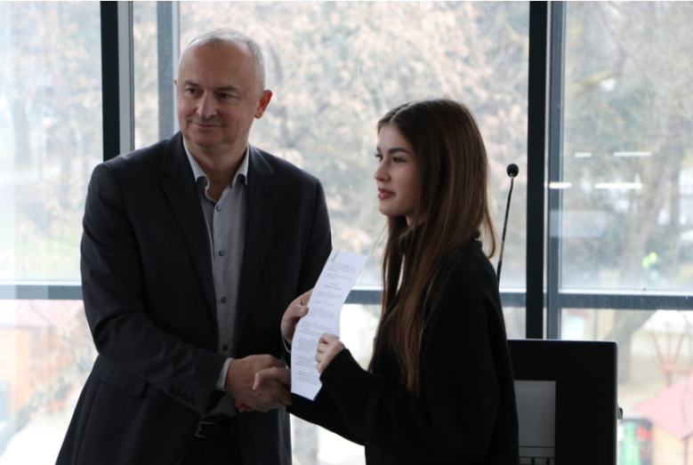
KAKO SE RASPOREĐUJU PRORAČUNSKA SREDSTVA?
Udio od 0,3% proračuna Grada Nova Gradiška za 2025. godinu ima program Stipendiranje učenika i studenata kojeg provodi Stručna služba Grada ukupno planiranog iznosa od 63.700,00 €. Grad dodjeljuje stipendije učenicima i studentima temeljem Odluke o uvjetima, kriterijima i postupku dodjele stipendija.
Program Osnovnoškolskog, srednjoškolskog i visokoškolskog obrazovanja ima udio od 0,3% ukupnog proračuna Grada Nova Gradiška za 2025. godinu što ukupno iznosi 53.313,56 € te ga provodi Stručna služba Grada, a obuhvaća:
Obrazovni programi osnovnih i srednjih škola – BPŽ – posebni programi osnovnih i srednjih škola na području grada
Nagrade učenicima i mentorima osnovnih i srednjih škola – nagrađivanje za postignute rezultate na državnim natjecanjima
Fakultet za dentalnu medicinu i zdravstvo Sveučilišta J.J. Strossmayer – za izvanredni sveučilišni preddiplomski studij sestrinstva u gradu
Studij robotike – IT – financiranje pripremnih aktivnosti organizacije studija robotike – IT u Novoj Gradiški.
Program Prostorno uređenje ima udio od 0,2% ukupnog proračuna Grada Nova Gradiška za 2025. godinu što ukupno iznosi 50.000,00 € te ga provodi Upravni odjel za komunalne djelatnosti, a obuhvaća kapitalni projekt Dokumenti prostornog uređenja – u 2025. godini planira se transformacija Prostornog plana uređenja grada Nova Gradiška sukladno odredbama definiranim posljednjim izmjenama i dopunama Zakona o prostornom uređenju.

Slide 27

KAKO SE RASPOREĐUJU PRORAČUNSKA SREDSTVA?
Udio od 0,2% proračuna Grada Nova Gradiška za 2025. godinu ima program Unapređenje poljoprivrede kojeg provodi Upravni odjel za komunalne djelatnosti ukupno planiranog iznosa od 45.000,00 €. Cilj ove aktivnosti i cjelokupnog programa je unapređenje i razvoj poljoprivrede, učinkovito gospodarenje poljoprivrednim zemljištem, zaštita i uređenje poljoprivrednog zemljišta, provođenje agrotehničkih mjera i sl. sukladno zakonskim propisima.
Program Dodatne usluge u zdravstvu i preventiva ima udio od 0,2% ukupnog proračuna Grada Nova Gradiška za 2025. godinu što ukupno iznosi 41.500,00 € te ga provodi Stručna služba Grada, a obuhvaća aktivnosti:
  Poslovi deratizacije, dezinsekcije i dezinfekcije (36.500,00 €) – provođenje mjera za zaštitu pučanstva od zaraznih bolesti sukladno zakonskim propisima i
  Prevencija kriminaliteta i ovisnosti (5.000,00 €) – u gradu djeluju dva stručna tijela: Vijeće za prevenciju kriminaliteta i Koordinacijsko tijelo za prevenciju ovisnosti grada Nove Gradiške koji surađuju s nadležnim institucijama u provođenju preventivnih programa te Grad ima zakonsku obvezu uvođenja spomenutog programa.
Program političkih stranaka ima udio od 0,1% ukupnog proračuna Grada Nova Gradiška za 2025. godinu što ukupno iznosi 24.300,00 € te ga provodi Stručna služba Grada, a obuhvaća sredstva namijenjena sukladno Odluci o financiranju političkih stranaka i Nezavisne gradske liste u Gradskom vijeću Grada Nova Gradiška.

Slide 28
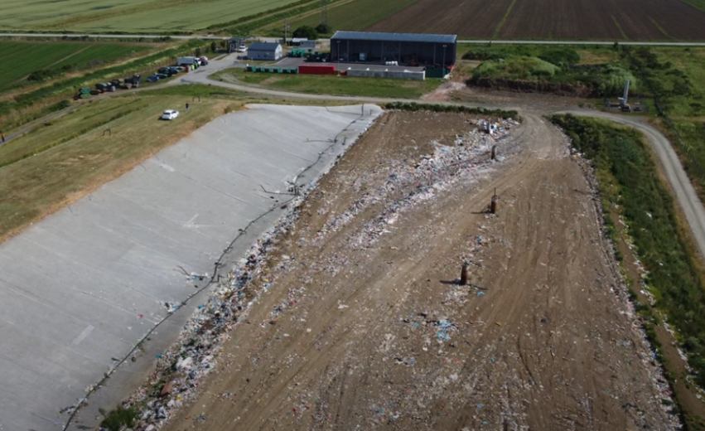
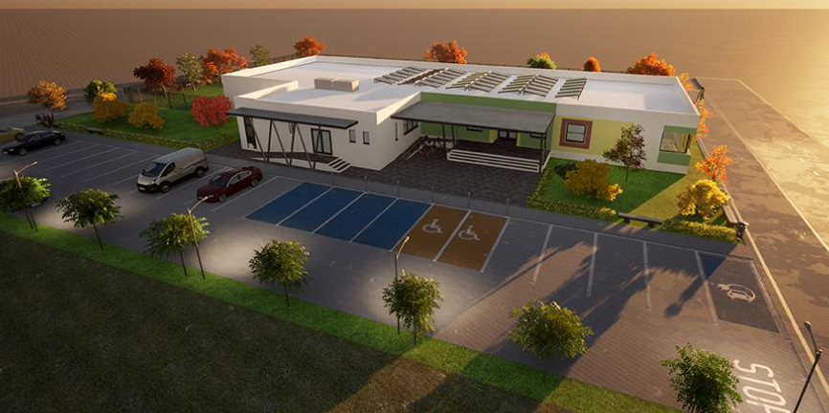
PLANIRANI PROJEKTI U 2025. GODINI
IZGRADNJA DJEČJEG VRTIĆA
Budući da je Grad Nova Gradiška udovoljio kriterijima natječaja Nacionalnog plana oporavka i otpornosti Ministarstva znanosti i obrazovanja Republike Hrvatske, u studenom 2022. godine dodijeljena su mu bespovratna sredstva u iznosu od 726.259,21 € za projekt izgradnje novog objekta vrtića u južnom dijelu grada, koji će biti izgrađen u Ulici kralja Dmitra Zvonimira u Novoj Gradiški.
Opći cilj projekta je osiguranje infrastrukturnih i materijalnih kapaciteta za povećanje dostupnosti ranog i predškolskog odgoja i obrazovanja na području grada Nova Gradiška. Projekt obuhvaća izgradnju i opremanje ustanove za predškolski odgoj i obrazovanje (područni vrtić s kuhinjom). Ukupna procijenjena vrijednost projekta iznosi 2.950.000,00 €.
2022. godine Grad je započeo otkup zemljišta u privatnom vlasništvu potrebnog za realizaciju ovog projekta, kao i izradu projektne dokumentacije. Tijekom 2023. godine započinje izgradnja pristupne ceste iz Ulice kneza Trpimira prema budućem dječjem vrtiću te je izrađena projektno – tehnička dokumentacija za izgradnju. U 2024. godini započinje postupak javne nabave te se u prosincu potpisuje ugovor o građenju spomenutog objekta. U proračunu za 2025. godinu planirana sredstva za spomenuti projekt iznose 2.948.759,30 €.
SANACIJA DEPONIJE KOMUNALNOG OTPADA
Opći cilj ovog projekta je osiguranje prostora za odlaganje komunalnog otpada do izgradnje Regionalnog centra za gospodarenje otpadom.
Budući da je nepoznat rok izgradnje Regionalnog centra za gospodarenje otpadom, koji je pod ingerencijom Brodsko – posavske županije i tvrtkom osnovanom sa svrhom izgradnje i upravljanja spomenutog centra, Grad uz sufinanciranje Fonda za zaštitu okoliša i energetsku učinkovitost planira izraditi novu plohu za zaprimanje otpada.
U 2025. godini planira se nastavak sanacije deponije komunalnog otpada, točnije izgradnja treće odlagališne plohe. Početkom godine započet će se s postupkom javne nabave, slijedi sklapanje ugovora s odabranim ponuditeljem/ima te nakon toga početak građevinskih radova. Ukupno planirana vrijednost ovog kapitalnog projekta u 2025. godini iznosi 1.413.753,63 €.

Slide 29
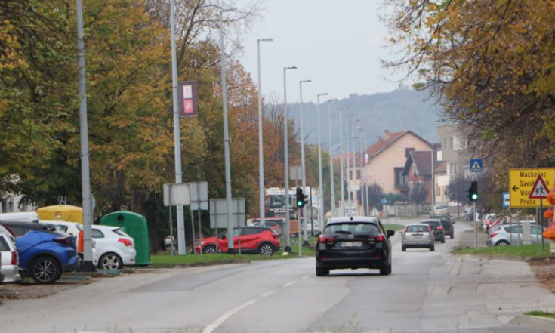
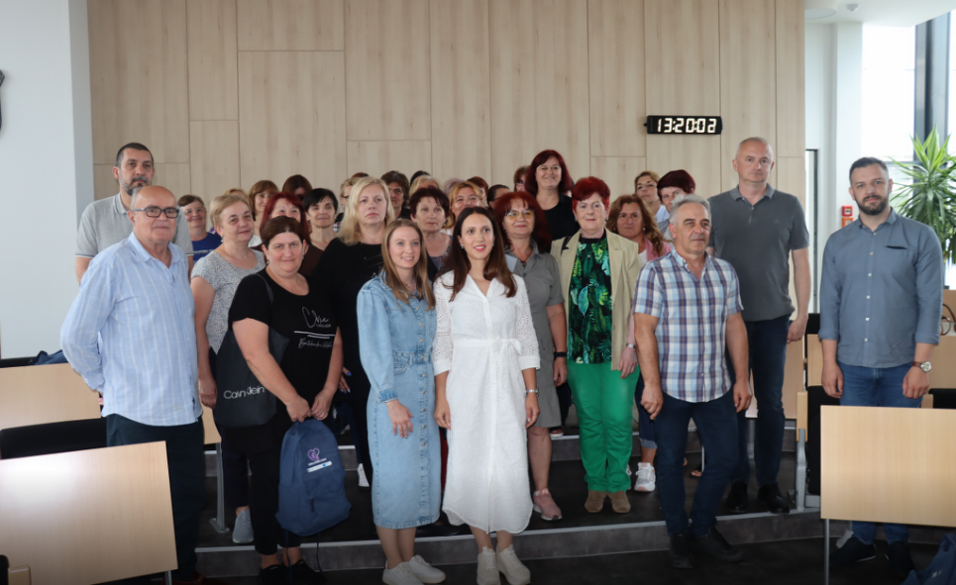
PLANIRANI PROJEKTI U 2025. GODINI
REKONSTRUKCIJA DIJELA GAJEVE ULICE
Sastavni dio kapitalnog projekta Javne površine proizašao iz Programa građenja komunalne infrastrukture Grada Nova Gradiška za 2025. godinu, a obuhvaća rekonstrukciju spomenute ulice od križanja s Ulicom Miroslava Kraljevića do križanja sa Slavčom.
Planirana vrijednost projekta u proračunu za 2025. godinu iznosi 656.088,24 €, a sadrži troškove građenja i stručnog nadzora nad građenjem.
50% planirane vrijednosti projekta financirat će se iz proračuna Grada Nova Gradiška, a preostalih 50% iz državnih ili županijskih sredstava.
Postupak javne nabave započet je u siječnju 2025. godine, nakon čega slijedi potpisivanje ugovora s izvođačima radova kao i provoditeljima stručnog nadzora nad građenjem te početak radova.
ZAŽELI, PODRŽI, POMOZI
Tekući projekt Grada Nova Gradiška u sklopu poziva „Zaželi – prevencija institucionalizacije”, unutar Operativnog programa Učinkoviti ljudski potencijali 2021. – 2027. Europskog socijalnog fonda.
Cilj projekta je pružanje usluge potpore i podrške u svakodnevnom životu starijim osobama i osobama s invaliditetom na području grada Nova Gradiška.
Kroz projekt se zaposlilo 30 žena koje će tijekom 33 mjeseca pružati usluge potpore i podrške za 180 krajnjih korisnika.
Ukupna vrijednost projekta iznosi 1.485.000,00 €, a cjelokupno trajanje projekta je 36 mjeseci.
Projekt je započeo u prvom kvartalu 2024. godine, a planirano trajanje do prvog kvartala 2027. godine. Planirani troškovi na ime ovog projekta u 2025. godini iznose 540.000,00 €.

Slide 30
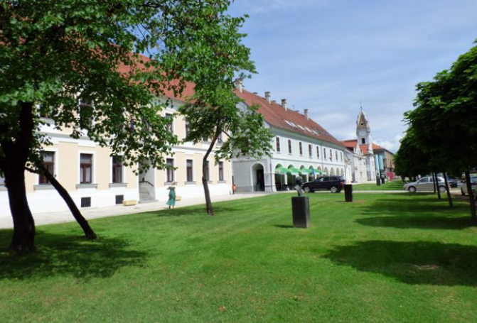
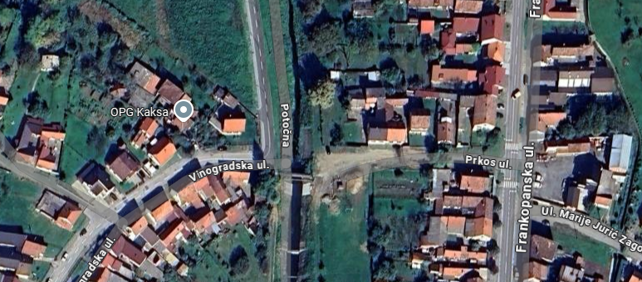
PLANIRANI PROJEKTI U 2025. GODINI
UREĐENJE ZGRADE STAROG ZATVORA
Zbog neučinkovitosti i nefunkcionalnost građevinskog objekta zgrade „Starog zatvora” Grad se odlučuje za njegovu energetsku obnovu.
Energetska obnova podrazumijeva primjenu mjera energetske učinkovitosti u svrhu poboljšanja energetskog svojstva objekta. Ona može obuhvaćati povećanje toplinske zaštite vanjske ovojnice, zamjenu vanjskih prozora i vrata te zamjenu ili unapređenje sustava grijanja/ hlađenja, ali i mjere korištenja obnovljivih izvora energije.
Zgrada „Starog zatvora” planira se obnoviti uključujući unutarnje uređenje (zidne i podne površine, sustav grijanja i hlađenja, vanjska stolarija i sl.) kako bi joj se vratila funkcionalnost te bi imala opću namjenu.
Planirana sredstva u proračunu za 2025. godinu za navedeni kapitalni projekt iznosi 500.000,00 €.
IZGRADNJA MOSTA PREKO POTOKA ŠUMETLICA IZMEĐU ULICA PRKOS I VINOGRADSKE
Sastavni dio kapitalnog projekta Nerazvrstane ceste proizašao iz Programa građenja komunalne infrastrukture Grada Nova Gradiška za 2025. godinu.
Planirana vrijednost projekta u proračunu za 2025. godinu iznosi 385.523,60 €, a sadrži troškove završetka projektne dokumentacije te građenja i stručnog nadzora.
59% planirane vrijednosti projekta financirat će se iz proračuna Grada Nova Gradiška, a preostalih 41% iz državnih ili županijskih sredstava.

Slide 31
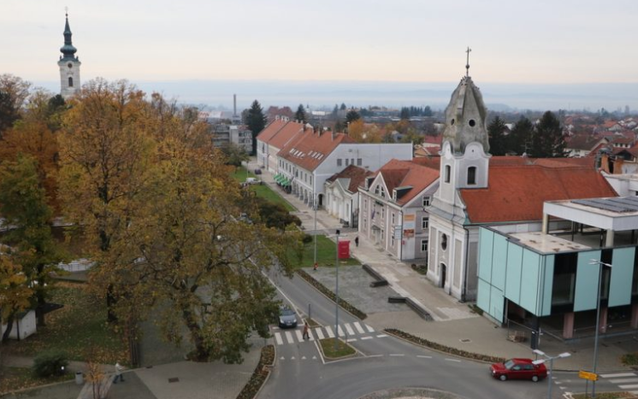
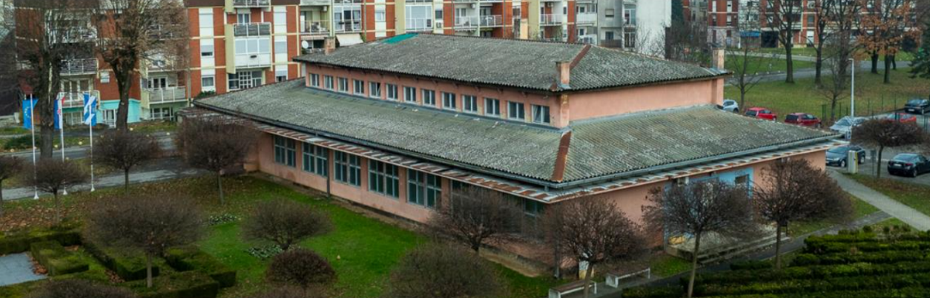
PLANIRANI PROJEKTI U 2025. GODINI
REKONSTRUKCIJA ZAPADNOG DIJELA TRGA KRALJA TOMISLAVA
Sastavni dio kapitalnog projekta Javne površine proizašao iz Programa građenja komunalne infrastrukture Grada Nova Gradiška za 2025. godinu., koji obuhvaća rekonstrukciju dijela spomenutog trga od Zgrade društvene namjene (stara „Nama”) do Gradskog muzeja.
Planirana vrijednost projekta u proračunu za 2025. godinu iznosi 275.000,00 €, a sadrži troškove završetka projektne dokumentacije te građenja i stručnog nadzora.
Projekt se u potpunosti financira iz sredstava proračuna Grada Nova Gradiška.
ADAPTACIJA DRUŠTVENOG DOMA NOVA GRADIŠKA
Kapitalni objekt obuhvaća uređenje i energetsku obnovu Društvenog doma u Novoj Gradiški sa svrhom povećanja učinkovitosti i smanjenja troškova održavanja predmetnog objekta.
Postupak javne nabave za spomenuti projekt započet je u srpnju 2024. godine, a u listopadu iste godine potpisan je ugovor s izvođačem radova te su započeli radovi obnove, kao i stručni nadzor istih. Obnova obuhvaća toplinsku zaštitu vanjske ovojnice, zamjenu vanjskih prozora i vrata te ostale potrebne radove .
Tijekom 2025. godine očekuje se završetak započetog projekta, a planiran trošak spomenute investicije u 2025. iznosi 260.000,00 €.

Slide 32
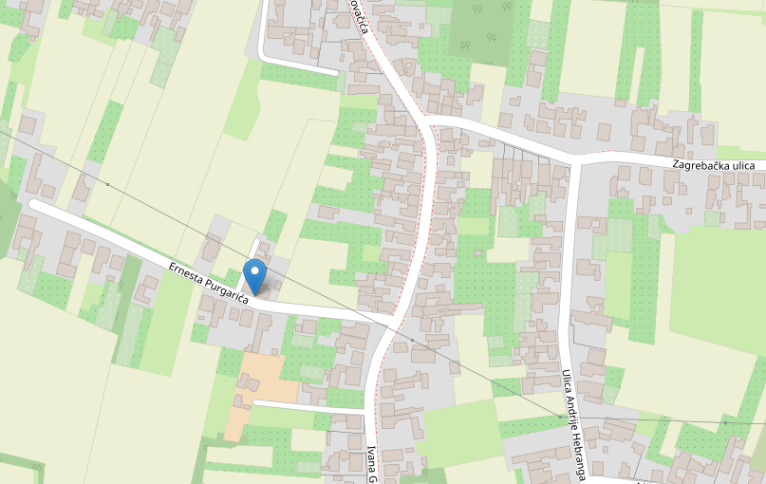
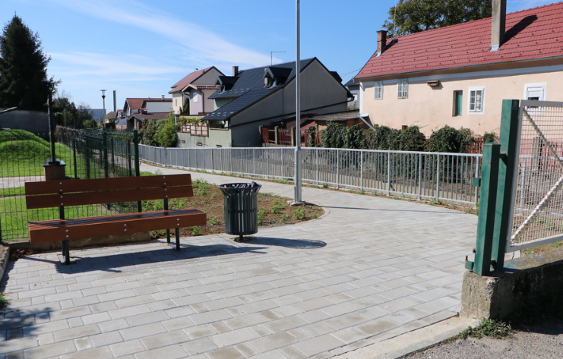
PLANIRANI PROJEKTI U 2025. GODINI
REKONSTRUKCIJA ULICE ERNESTA PURGARIĆA
Sastavni dio kapitalnog projekta Nerazvrstane ceste proizašao iz Programa građenja komunalne infrastrukture Grada Nova Gradiška za 2025. godinu.
2. prosinca 2024. godine potpisan je Ugovor o financijskoj potpori za provedbu spomenutog projekta s Ministarstvo, prostornog uređenja, graditeljstva i državne imovine.
Projektom je predviđena rekonstrukcija i asfaltiranje ceste i nogostupa u duljini od 360 m, kao i oborinska odvodnja duž navedene prometnice. Instalirat će se i javna rasvjeta na 12 stupova s LED svjetiljkama.
Ukupna vrijednost projekta iznosi 253.753,75 € od čega 100.000,00 € financira spomenuto ministarstvo, a preostali dio proračun Grada Nova Gradiška.
IZGRADNJA ŠETNICE IZMEĐU KANALA LAMINAC I ULICE PRKOS
Sastavni dio kapitalnog projekta Javne površine proizašao iz Programa građenja komunalne infrastrukture Grada Nova Gradiška za 2025. godinu.
U 2024. godini započela je i završena izrada projektne dokumentacije spomenutog projekta te u 2025. godini planiramo njegovu izgradnju.
Planirana vrijednost projekta u proračunu za 2025. godinu iznosi 225.800,00 €, a sadrži troškove građenja i stručnog nadzora.
Projekt se u potpunosti financira iz sredstava proračuna Grada Nova Gradiška.

Slide 33
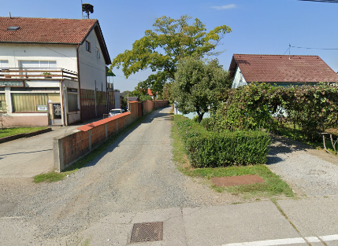
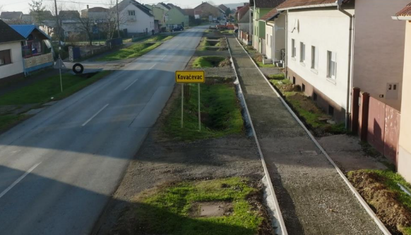
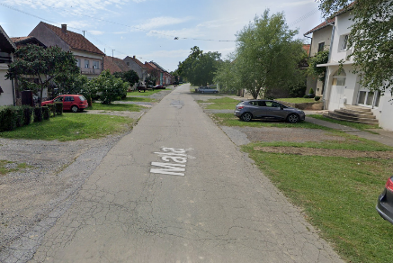
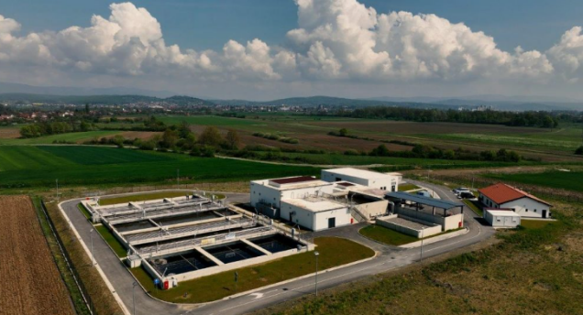
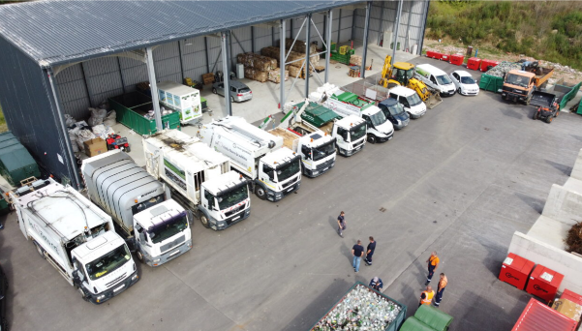
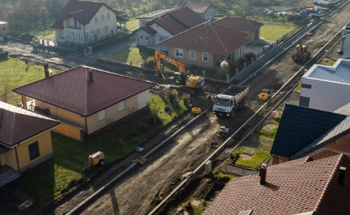
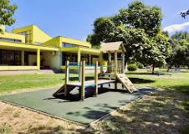
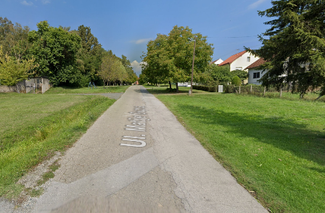
PLANIRANI PROJEKTI U 2025. GODINI
OSTALI PLANIRANI KAPITALNI PROJEKTI U 2025. GODINI
Gradnja prometnice u Ulici Ivana Meštrovića (220.298,00 €),
Izgradnja nogostupa u Ljupini (195.000,00 €),
Rekonstrukcija preostalog dijela Ulice Mala (170.000,00 €),
Izgradnja dijela sjevernog nogostupa u Kovačevcu (152.816,25 €),
Uređenje gradskog objekta u Zvonimirovoj ulici (150.000,00 €),
Gospodarenje otpadom (110.000,00 €),
Opskrba pitkom vodom (100.000,00 €),
Dokumenti prostornog uređenja (50.000,00 €),
Izgradnja i uređenje dječjih igrališta (40.000,00 €),
Izgradnja prometnice – odvojak Gajeve prema jugu (35.000,00 €),
Idejni projekt i otkup zemlje za gradnju dijela ceste u Matakovom dolu (34.150,00 €),
Rekonstrukcija Društvenog doma Prvča (29.000,00 €),
Energetska učinkovitost objekata (26.545,00 €),
Izgradnja parkirališta između Cvjetnog trga i tržnog centra (24.000,00 €),
Glavni projekt rekonstrukcije Ulice Matije Gupca (12.500,00 €),
Glavni projekt rekonstrukcije Ulice Grgura Ninskog (5.625,00 €),
Izmjena građevinske dozvole: šetnica uz potok, Potočna ulica (3.250,00 €).

Slide 34
KONTAKTI I INFORMACIJE
Stručna služba Grada
v.d. pročelnika Zlatko Zebić, dipl.iur.
telefon: 035/366-082
telefaks: 035/361-679
e-mail: zlatko.zebic@novagradiska.hr
GRADONAČELNIK GRADA NOVA GRADIŠKA
Vinko Grgić, dipl.ing.arh.
telefon: 035/366-085
telefax: 035/361-679
e-mail: gradonacelnik@novagradiska.hr
Upravni odjel za financije
v.d. pročelnice Ljiljana Ranisavljević, dipl.oec.
telefon: 035/366-088
telefaks: 035/361-679
e-mail: ljiljana.ranisavljevic@novagradiska.hr
Upravni odjel za komunalne djelatnosti
v.d. pročelnika Tomislav Sigurnjak, dipl.ing.geod.
telefon: 035/366-097
telefaks: 035/361-679
e-mail: tomislav.sigurnjak@novagradiska.hr
ZAMJENIK GRADONAČELNIKA GRADA NOVA GRADIŠKA
Borislav Vidošić
telefon: 035/366-086
telefax: 035/361-679
e-mail: zamjenik.gradonacelnika@novagradiska.hr
Službenica za informiranje Grada Nova Gradiška
Anja Bašić, dipl.iur.
telefon: 035/366-078
e-mail: anja.basic@novagradiska.hr
www.novagradiska.hr

Slide 35
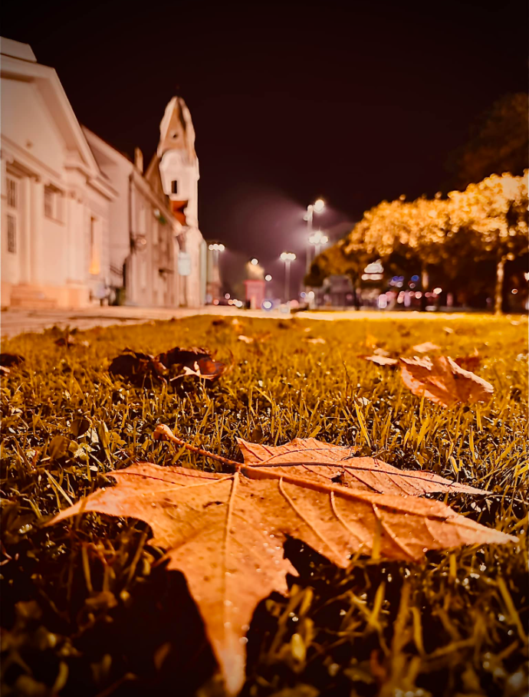
NAKLADNIK:
Grad Nova Gradiška
Trg kralja Tomislava 1, 35400 Nova Gradiška
AUTORI:
Ljiljana Ranisavljević, dipl.oec. – v.d. pročelnice Upravnog odjela za financije
Ana Aberle Brčić, mag.oec. – voditeljica Odsjeka kontrole
UREDNIK:
Ana Aberle Brčić, mag.oec. – voditeljica Odsjeka kontrole
FOTOGRAFIJE:
Alen Kocić, Turistička zajednica grada Nove Gradiške i Grad Nova Gradiška
OBJAVA:
Darko Jugović – voditelj informatičkih poslova
Siječanj 2025.
Vodič za građane Grada Nova Gradiška za 2025. godinu u tiskanom izdanju dijelit će se besplatno, a isti je dostupan na službenim internetskim stranicama Grada Nova Gradiška www.novagradiska.hr

